Slide 1

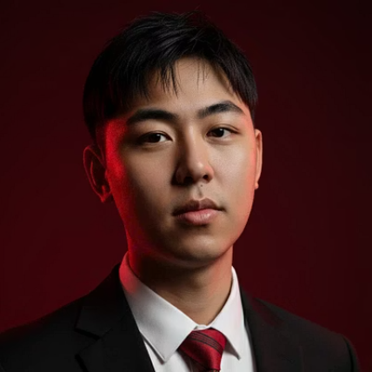




TRỊNH NHẬT HOÀNG
ASPIRING NETWORK ENGINEER
HỒ SƠ HOẠT ĐỘNG
Tôi là Sinh viên Đại học Bình Dương chuyên ngành Mạng Máy Tính và Kiến trúc Mạng với nền tảng về lập trình C++, C#, SQL. Có tư duy logic và khả năng giải quyết vấn đề. Đang trong quá trình học hỏi và chao dồi kiến thức
KHẢ NĂNG CHUYÊN MÔN
CÔNG VIỆC ĐỊNH HƯỚNG
Ngôn ngữ & Công nghệ
HTML, CSS, JavaScript
Mục tiêu: ASPIRING NETWORK ENGINEER
Đam mê xây dựng và tối ưu hóa các hệ thống mạng máy tính. Mong muốn áp dụng kiến thức về kiến trúc mạng để thiết kế, triển khai và bảo trì các giải pháp mạng an toàn, hiệu quả và có khả năng mở rộng.
Lập trình & Cơ sở dữ liệu
C++, C#, SQL
Luôn tìm hiểu các công nghệ mới trong lĩnh vực như Cloud Networking, an ninh mạng và tự động hóa hệ thống mạng để giải quyết các thách thức thực tế, đóng góp vào sự phát triển ổn định của hạ tầng công nghệ.
Chuyên môn sâu
QUÁ TRÌNH HỌC TẬP
Computer Networks, Network Architecture, Network Security
ĐẠI HỌC BÌNH DƯƠNG
THÔNG TIN LIÊN HỆ
Chuyên ngành: Mạng Máy Tính & Truyền Thông Dữ Liệu
Di động/Zalo: 0384 940 995
Chương trình đào tạo tập trung vào các kiến thức nền tảng và chuyên sâu về thiết kế, vận hành và quản lý hệ thống mạng, bao gồm Routing, Switching, và Network Security.
Email: 24050101@student.bdu.edu.vn
Địa chỉ: Vĩnh Phúc
DỰ ÁN (PROJECTS)
Các dự án cá nhân và học tập liên quan đến Network Configuration, Lập trình ứng dụng mạng sẽ được cập nhật chi tiết ở đây sớm.
SỞ THÍCH & CÁ TÍNH
Sự cân bằng giữa logic mạng và trí tưởng tượng từ Anime giúp tôi duy trì tư duy sáng tạo và giải quyết vấn đề linh hoạt. Khám phá các cung đường phượt là cách tôi mở rộng giới hạn.

